Slide 1
PPT模板下载：www.1ppt.com/moban/ 行业PPT模板：www.1ppt.com/hangye/
节日PPT模板：www.1ppt.com/jieri/ PPT素材下载：www.1ppt.com/sucai/
PPT背景图片：www.1ppt.com/beijing/ PPT图表下载：www.1ppt.com/tubiao/
优秀PPT下载：www.1ppt.com/xiazai/ PPT教程： www.1ppt.com/powerpoint/
Word教程： www.1ppt.com/word/ Excel教程：www.1ppt.com/excel/
资料下载：www.1ppt.com/ziliao/ PPT课件下载：www.1ppt.com/kejian/
范文下载：www.1ppt.com/fanwen/ 试卷下载：www.1ppt.com/shiti/
教案下载：www.1ppt.com/jiaoan/ PPT论坛：www.1ppt.cn
Android视频录制
主讲：蒙志远

Slide 2
目录
01
视频录制的两种方式与录制后处理
02
Camera+MediaRecorder录制
03
Camera+FFmpeg库录制
04
视频压缩
05
问题与总结

Slide 3
01
视频录制的两种方式与录制后处理

Slide 4
视频录制的两种方式与录制后处理
1
使用系统提供的Camera+MediaRecorder进行录制
2
使用Camera+FFmpeg库进行视频采集与编码
3
录制后生成视频缩略图
4
使用FFmpeg库进行视频压缩

Slide 5
02
Camera+MediaRecorder录制

Slide 6
Camera+MediaRecorder录制
相机旋转角度
相机分辨率
后置旋转90°、前置旋转270°
从相机支持列表中依次获取等于屏幕宽高的分辨率或者比例为16:9的最大分辨率或者中分辨率；
SurfaceView
MediaRecorder
为SurfaceView添加SurfaceHolder回调，并将SurfaceHolder设置到MediaRecorder中
为MediaRecorder添加一些必要参数，音、视频源，输出路径、比特率、最大录制时间等
Camera
兼容性
设置MediaRecorder参数前先解锁相机，录制结束之后立马锁定相机并将资源释放，避免造成相机损坏
避免设置非必要参数、所有参数不要直接手动指定、兼容虚拟导航栏手机需要调整预览画面宽高
Notes:
1、MediaRecorder+Camera进行录制时的过程；
①、根据相机Id拿到相机对象，进行方向旋转（后置90°，前置270°）；
②、设置相机参数（自动对焦，白平衡……）；
③、设置相机摄像区域尺寸（★考虑兼容性，从相机支持分辨率参数中选取等于屏幕宽高的分辨率或者满足16:9的最大分辨率或者取中等分辨率）；
④、给SurfaceView添加SurfaceHolder回调；
⑤、解锁相机对象，给MediaRecorder对象设置参数（视频源、音频源、视频质量、比特率、输出路径、预览的SurfaceView对象、最大录制时间），然后调用prepare方法即可准备就绪；
⑥、调用recorder的start方法即可开始录制；
7、调用stop方法即可结束录制，将mediarecorder的回调和预览清空，将对象清空并置为空，将相机锁住；
8、将相机对象资源释放，否则可能会造成相机损坏；
9、生成视频缩略图，跳转到播放页；
2、需要注意的几点：
①、安卓需要考虑各种硬件兼容性，所以相机分辨率只能从支持列表中去取，不能直接指定一个分辨率，部分机型会直接崩溃；
②、给camera设置参数时，只设置几个必要的参数即可，设置的参数过多，部分老机型不支持也会崩溃；
③、SurfaceView的宽高也需要根据相机分辨率的宽高比进行调整，否则在有虚拟导航栏的手机上会造成画面变形；

Slide 7
Camera+MediaRecorder录制
优点1：
×
缺点1：
系统提供的API，对各个版本兼容好，使用简单，集成容易
录制后的视频体积过大，从而导致后期压缩处理时间也较长
优点2：
×
缺点2：
录制的视频清晰，音视频不会存在不同步的情况
系统高度封装，很多参数设置受限，无法直接设置硬件参数进行更灵活的控制

Slide 8
03
Camera+FFmpeg库录制

Slide 9
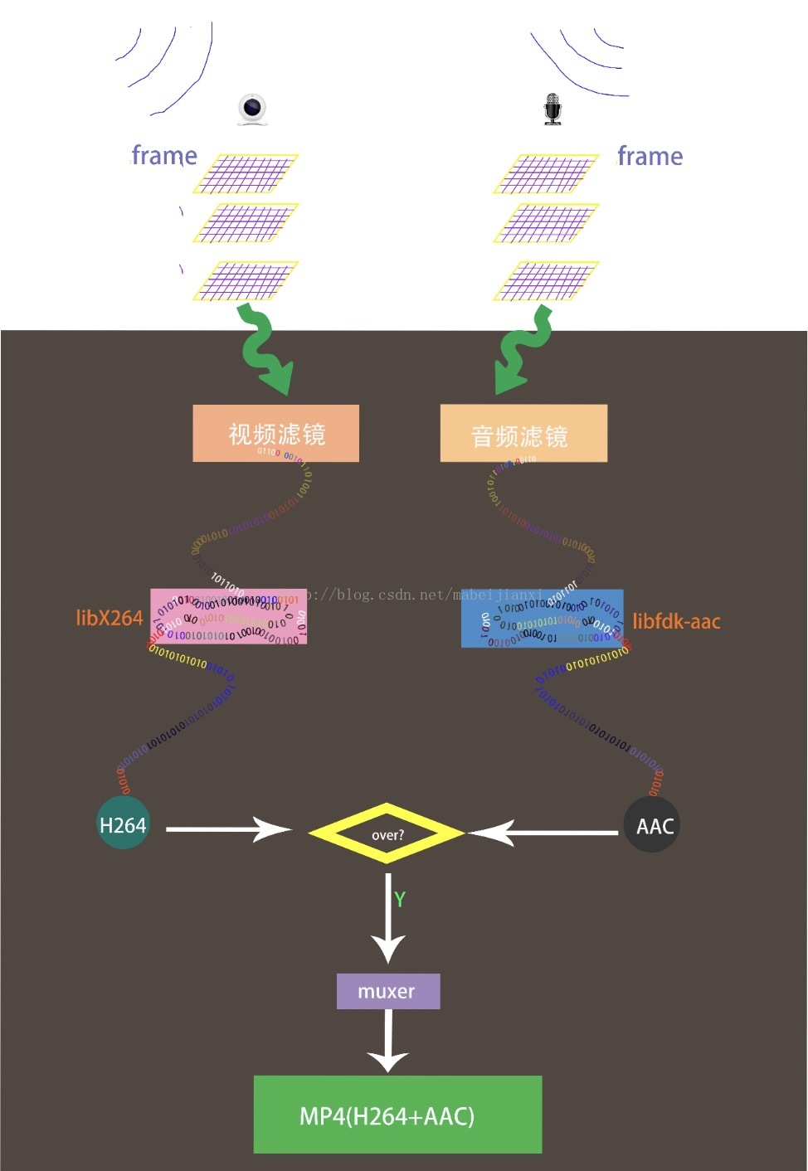
Camera+FFmpeg库录制
分别采集音频、视频流，经过滤、编码处理后
进行合成。
Notes:
使用Ffmpeg库进行视频录制：
①、初始化FFmpegFrameRecorder类，加载FFmpeg编码库等，初始化音视频参数设置；
②、初始化FFmpegFrameFilter帧过滤器，加载FFmpeg编码库剪切库等；
③、在PreviewStart方法中设置Camera参数，为camera设置预览缓冲方法，并实现Camera.PreviewCallback接口，这样在onPreviewFrame回调方法中可以拿到一帧的视频数据；
④、将一帧数据传入帧过滤器处理，拿到处理后的帧数据，加上时间戳后写入recorder内存数组中；
⑤、在另一个线程中使用AudioRecorder录制音频流，写入内存数组中；
⑥、停止录制时，将采集线程停止，将数据从内存中，加上时间戳，传入FFmpegFrameRecorder类；
7、使用FFmpeg命令将视频流和音频流合到一起，合成视频文件；

Slide 10
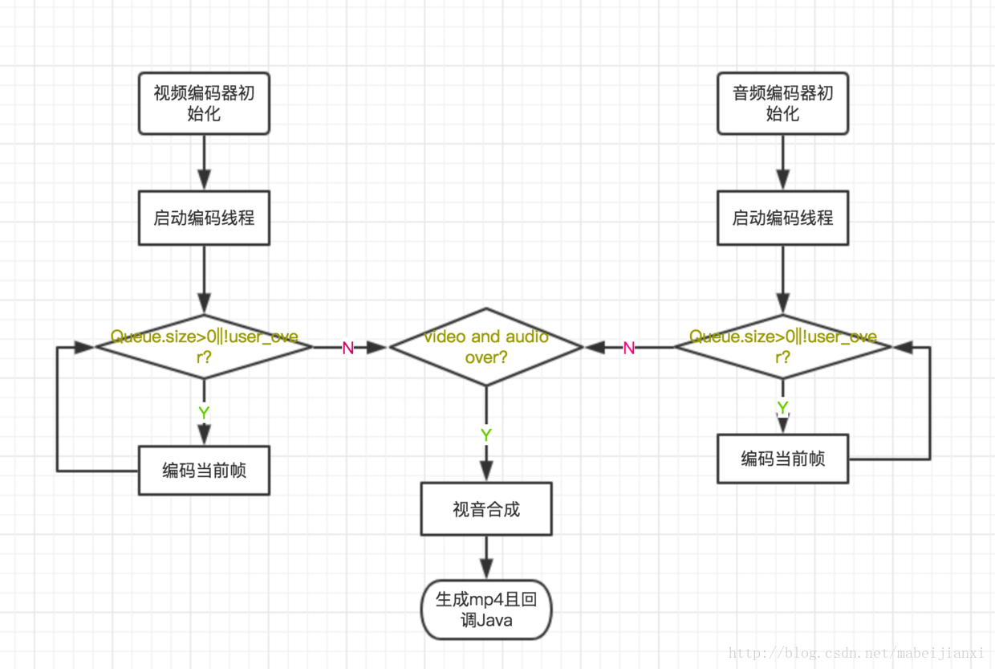
Camera+FFmpeg库录制
音频视频编码过程
Notes:
对于固定帧率的音视频同步，视频帧都带有每一帧录制时的时间戳，由于I帧（关键帧），P帧（下一帧预测帧），B帧（根据前后帧决定显示什么的帧），可以对视频进行正常播放，延时播放（进行补帧），快速播放（丢弃当前非关键帧）等操作，然后与当前音频帧以及当前已处理音频时长进行比较进行调整来达到音视频同步。

Slide 11
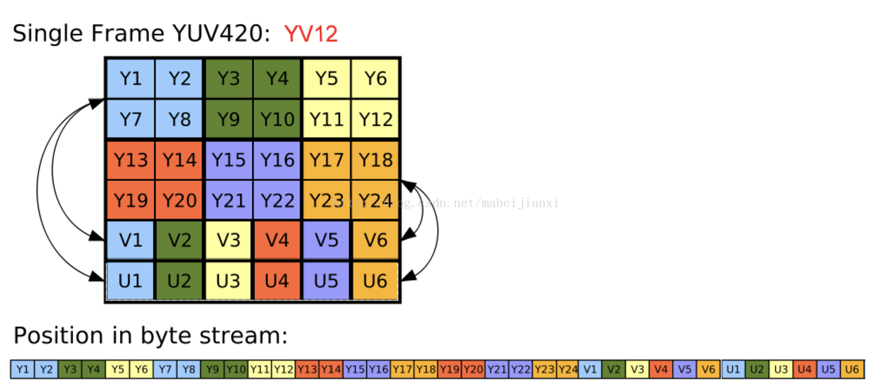
Camera+FFmpeg库录制
YUV编码方式：Y值代表亮度（灰度值），U和V分别代表与RGB色中的红色和蓝色的色差值。
Notes:
根据采样方式不同主要有YUV4:4:4，YUV4:2:2，YUV4:2:0。
其中YUV 4:4:4采样，每一个Y对应一组UV分量。
YUV 4:2:2采样，每两个Y共用一组UV分量。
YUV 4:2:0采样，每四个Y共用一组UV分量 。
举个例子，屏幕上有八个像素点，YUV4:4:4会有8个Y,8个U,8个V。YUV4:2:2会有8个Y,4个U,4个V。YUV4:2:0会有8个Y，2个U,2个V。
可以看到Y1, Y2, Y7, Y8这些物理上相近的4个像素公用了同样的U1和V1，相似的Y3,Y4,Y9,Y10用的就是U2和V2。这里不同的颜色把这个特性刻画的非常形象，一 目了然。格子数目就是这一帧图像的byte数组的大小，其数组元素排放顺序就是后面那一长条的样子。

Slide 12
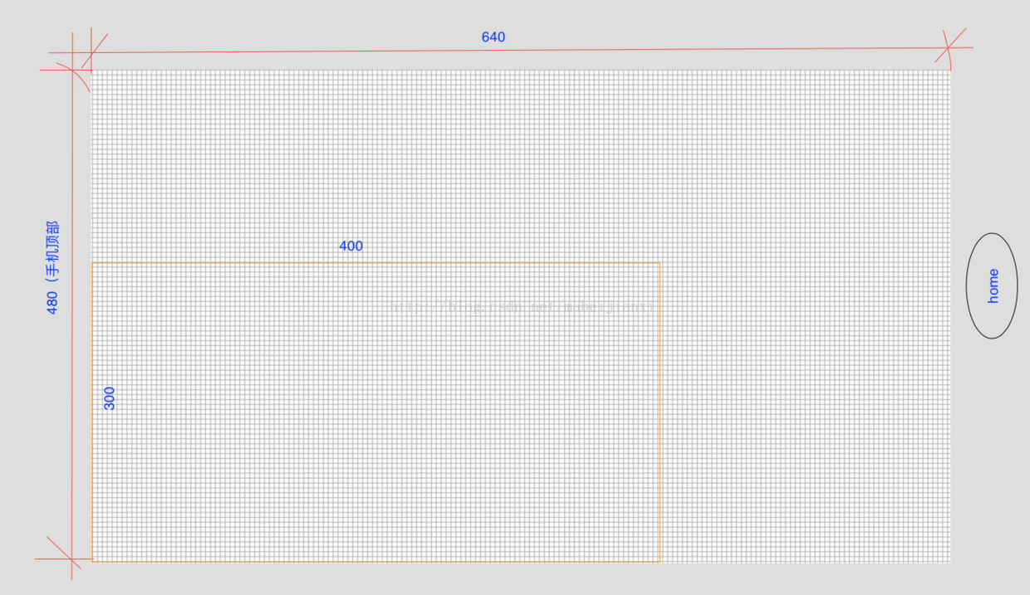
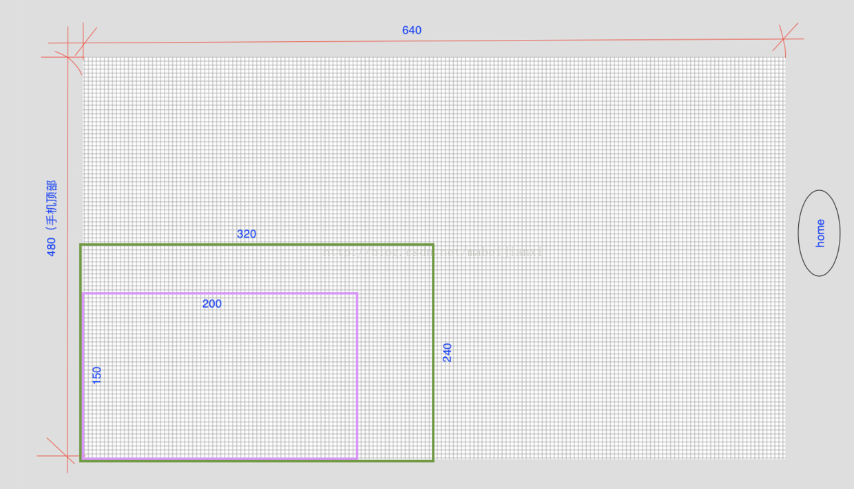
Camera+FFmpeg库录制
将640*480的一帧画面裁剪成400*300
剪切Y值
剪切UV值
Notes:
剪切Y值：
我们这里假设我们采集的视频宽是640，高是480，我们要剪切成宽是400，高是300的视频。根据上面我们能知道640*480的一帧byte数组里面将会有640*480个Y，且排在最前面，然后有（1/4）*640*480个V，然后有（1/4）*640*480个U,我们要剪切成400*300，自然是保留一部分数据即可。我们先对Y建立一个模型，既然是640*480，我们可以把它当成一行有640个Y，一共有480行,如下图所示红色标注内表示640*480个Y,而黄色区域内则是我们剪切完成的Y的所有值。
接下来我们解析剪切UV数据，UV的模型和Y有点不同。之所以叫YUV4：2：0，不是因为没有V,它其实是在纵向上UV交换扫描的，比如第一行扫描U第二行就扫描V，第三行再扫描U。在横向上是隔一个扫描，比如第一列扫描了，第二列就不扫描，然后扫描第三列。所以U在横向和纵向上的数据都是其Y的1/2，总数量是其1/4，V也是一样的。
320*240的区域就是我们就是我们U值或者V值的区域，200*150的区域就是我们剪切后的U值或者V值的目标区域。
for(int i=(480-300)/2;i<480/2;i++){//遍历高
for(int j=0;j<400/2;j++){//遍历宽

Slide 13
Camera+FFmpeg库录制
将合成后的一帧视频数据旋转90°（后置摄像头），则得到一帧视频图像数据
Notes:
如上图所示，因为需要剪切的位置不变，我们只改变输出数组的排放位置，原来第一排的放到最后一列，第二排放到倒数第二列，以此类推。

Slide 14
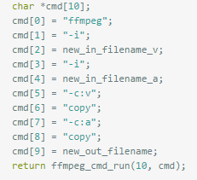
Camera+FFmpeg库录制
将编码后的音视频数据交给FFmpeg进行合成即可得到最终视频文件
Notes:
将流编码处理完成之后，直接使用Ffmpeg命令即可将流混合到一起生成视频文件。

Slide 15
Camera+FFmpeg录制
优点1：
×
缺点1：
自己处理音视频数据，可配置，灵活性高
需要自行编译FFmpeg库，开发C层数据处理方法，使用JNI调用，不易集成，开发难度大
优点2：
×
缺点2：
录制的视频可以在保证清晰度的情况下保持较小的体积
FFMpeg库即使在自行编译的情况下体积仍然很大，对移动端APP体积产生很大影响

Slide 16
04
视频压缩

Slide 17
视频压缩
Compress
数据冗余
视觉冗余
空间冗余、时间冗余、结构冗余、信息熵冗余等，即图像的各像素之间存在着很强的相关性。消除这些冗余并不会导致信息损失，属于无损压缩。
人眼的一些特性比如亮度辨别阈值，视觉阈值，对亮度和色度的敏感度不同，使得在编码的时候引入适量的误差，也不会被察觉出来。可以利用人眼的视觉特性，以一定的客观失真换取数据压缩。这种压缩属于有损压缩。
数据冗余
视觉冗余
数字视频信号的压缩正是基于上述两种条件，使得视频数据量得以极大的压缩，有利于传输和存储。一般的数字视频压缩编码方法都是混合编码，即将变换编码，运动估计和运动补偿，以及熵编码三种方式相结合来进行压缩编码。通常使用变换编码来消除图像的帧内冗余，用运动估计和运动补偿来去除图像的帧间冗余，用熵编码来进一步提高压缩的效率。

Slide 18
FFmpeg常用命令
-vf 可以添加滤镜，特别强大，可以旋转缩放剪切等等
Transpose 逆时针旋转90°然后垂直翻转1:顺时针旋转90°，2:逆时针旋转90°，3:顺时针旋转90°然后水平翻转
Crop 剪切，其有四个参数，分别是宽度、高度、起始剪切位置的X值与Y值
-vcodec 指定视频编解码器；
-acodec 指定音频编解码器；
vbr 动态码率；
cbr 静态码率；
-crf 视频质量等级0~51，越大质量越差，建议18~28即可，与cbr模式不兼容；
-preset 转码速度，具体有：ultrafast、superfast、veryfast、faster、fast、medium、slow、slower、
veryslow、placebo
-i 指定输入；
-x264opts 配置其编解码参数；
maxrate 最大码率；
bitrate 固定码率;
-f 输出格式;
-s 设置帧大小。格式为 ‘wxh’;
-ss 指定开始时间;
-vframes 指定多少帧;

Slide 19
使用FFmpeg压缩视频
String vbr = " -vbr 4 ";
if (compressConfig != null && compressConfig.getMode()==BaseMediaBitrateConfig.MODE.CBR) {
vbr = "";
}
String cmd_transcoding = String.format("ffmpeg -i %s -c:v libx264 %s %s %s -c:a libfdk_aac %s %s",
mMediaObject.getOutputTempVideoPath(),
getBitrateModeCommand(compressConfig,"",false),
getBitrateCrfSize(compressConfig, "-crf 28", false),
getBitrateVelocity(compressConfig, "-preset:v veryfast", false), vbr,
mMediaObject.getOutputTempTranscodingVideoPath());
boolean transcodingFlag = UtilityAdapter.FFmpegRun("", cmd_transcoding) == 0;
上面的代码指定了视频编解码器为libx264，音频编解码器为libfdkaac，配置好转码速率，
结束后我们就得到了压缩好的视频了。

Slide 20
05
问题与总结
Notes:
1、现在我们的项目中使用的是第一种解决方案，目前除了录制出来的视频比较大，别的还是比较不错的，目前没有遇到别的问题。曾经也试过第二种解决方案，由于缺乏对FFmpeg命令及音视频处理的相关知识的了解，直接在github上找了一个现成的进行修改，使用了javacv库（封装了大量FFmpeg命令和音视频处理方法，都是C），在低分辨率下不错，在全屏的高分辨率下开始大量丢帧，且无法改动C层代码，最后只能放弃。
2、视频录制与编码，压缩等需要的专业知识非常多，并不是一时半会就可以全准备好的，以后如果有时间还是会尝试第一种解决方案，包括自己编译FFmpeg的库和进行视频的处理。

Slide 21
THANKS FOR YOUR WATCHING
Stay hungry,Stay Foolish!

